Slide 1


БЕРЕГИТЕ ПРИРОДУ !

Slide 2


Slide 3


Slide 4


Slide 5


Slide 6
Живи, земля!

Slide 7
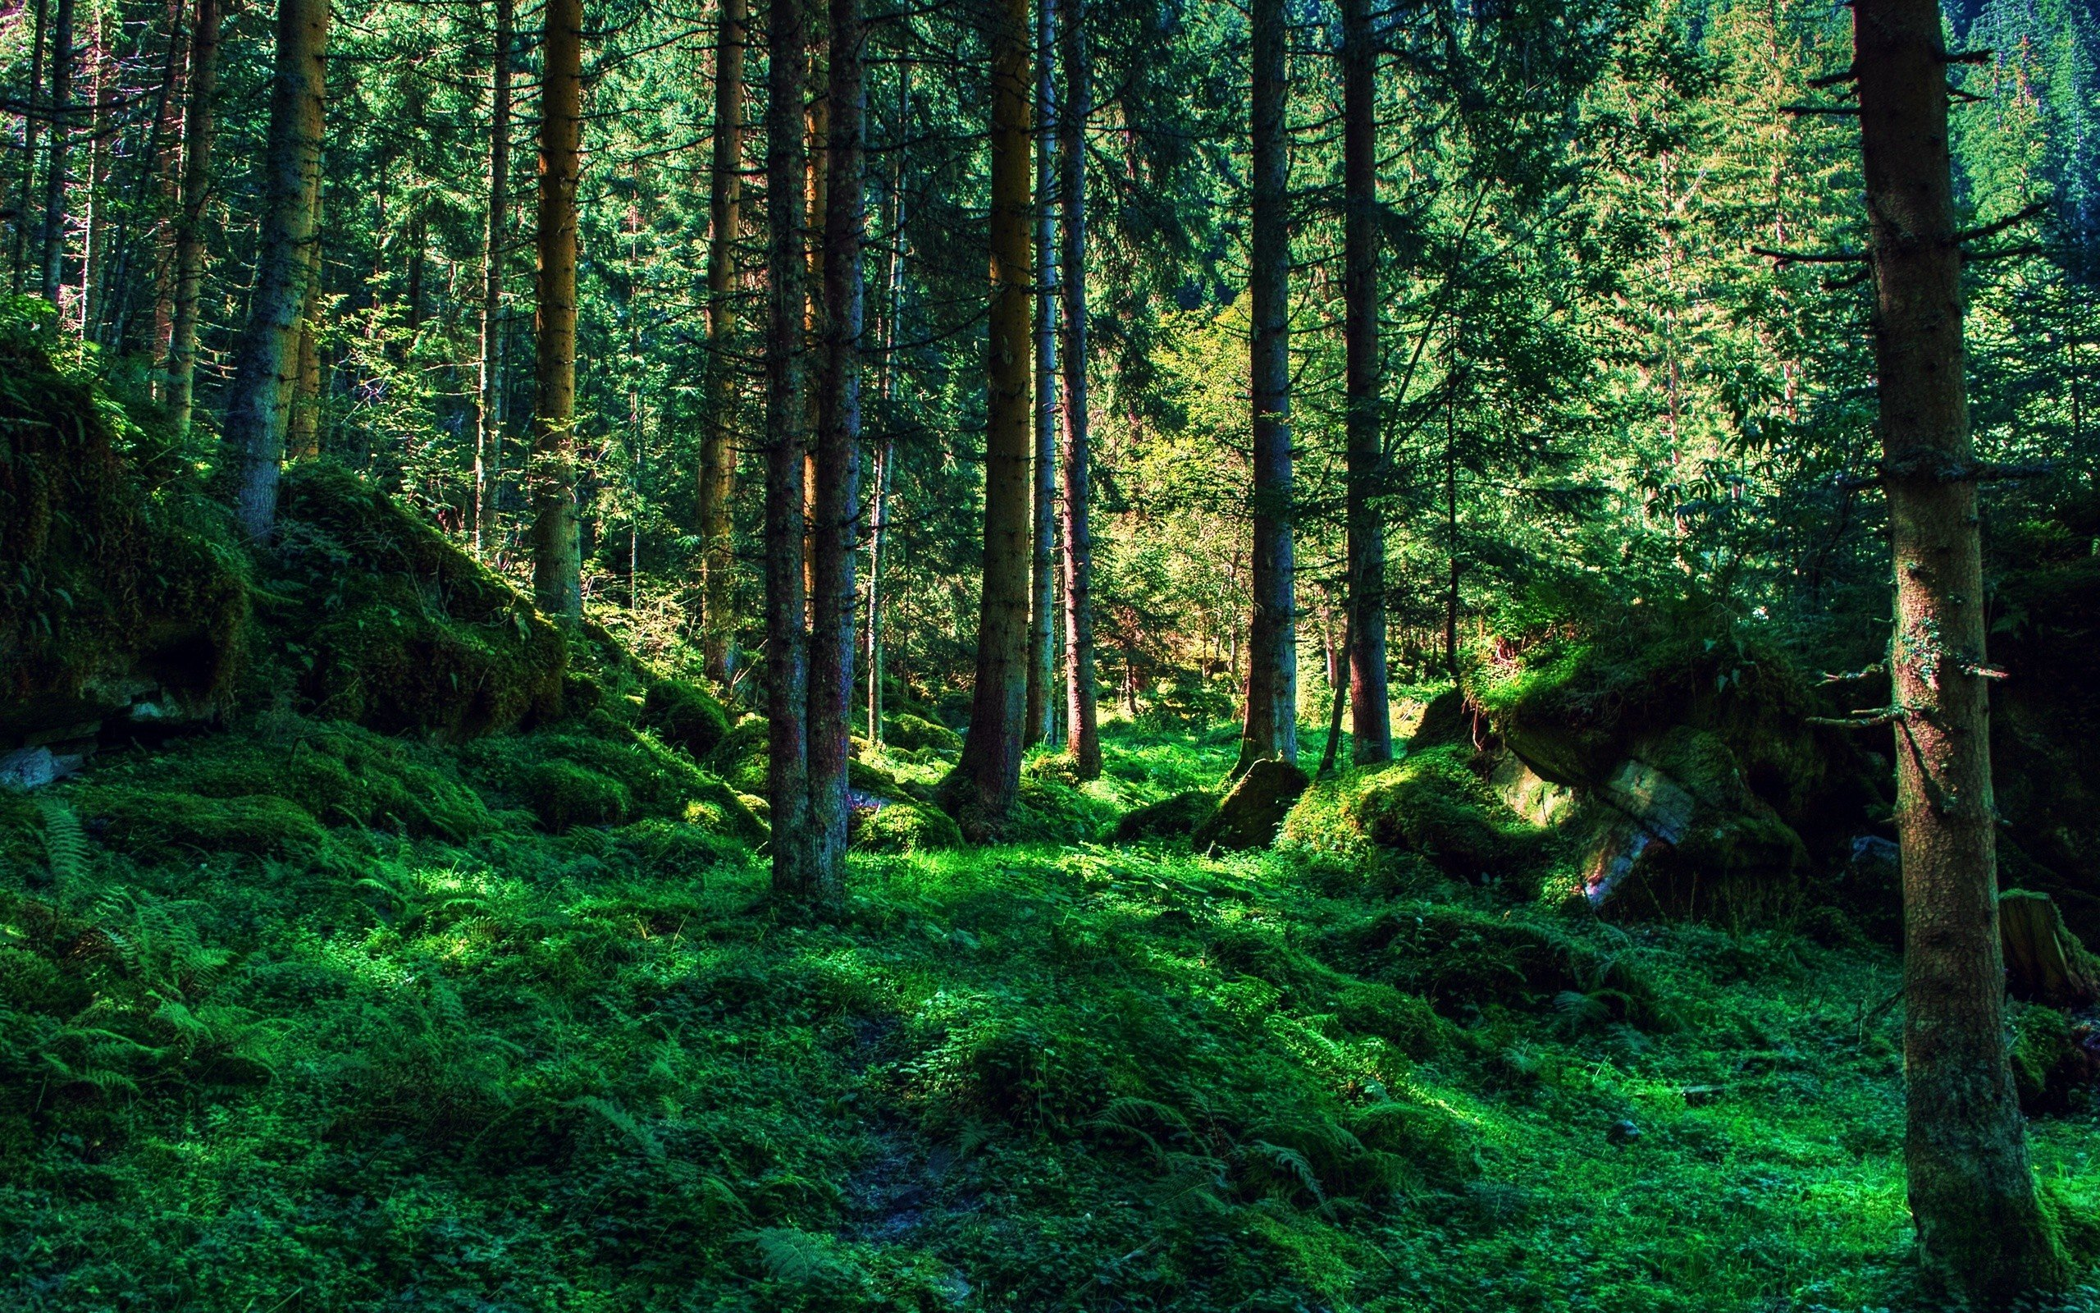

Slide 9
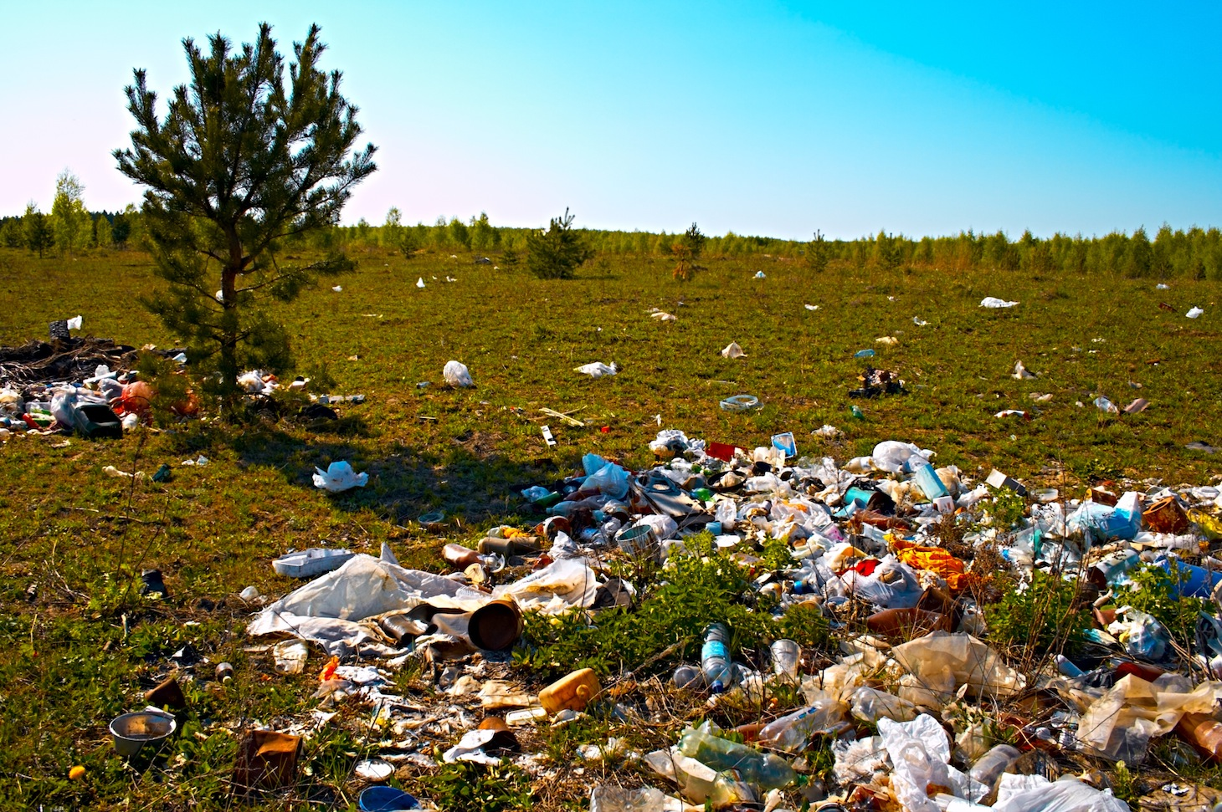
ВСЮ ЗЕМЛЮ ЗАХЛАМИЛИ

Slide 10



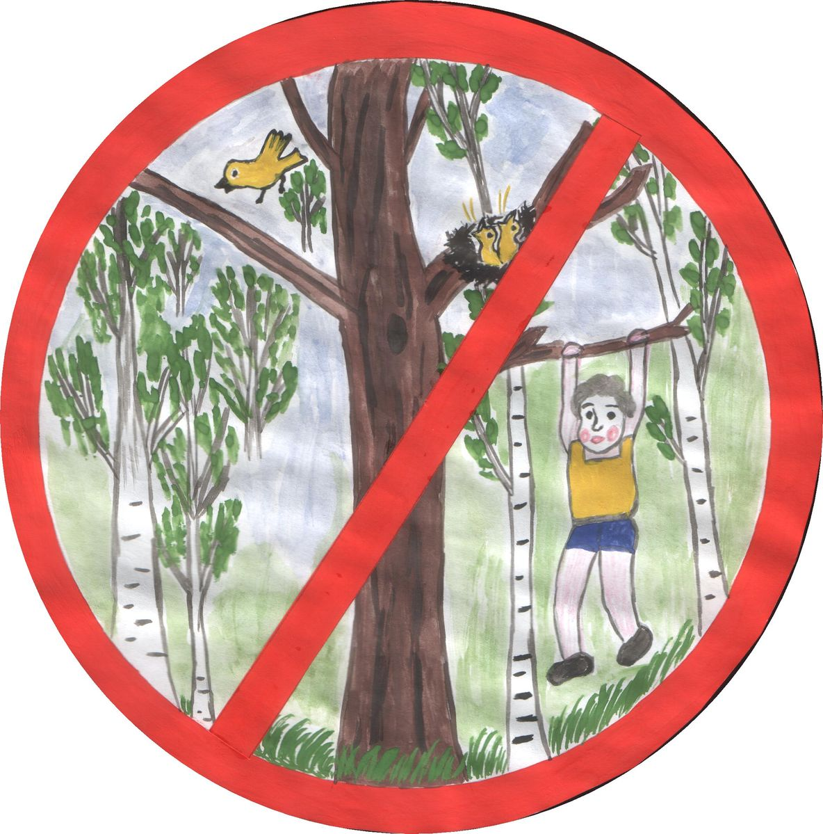






Slide 11
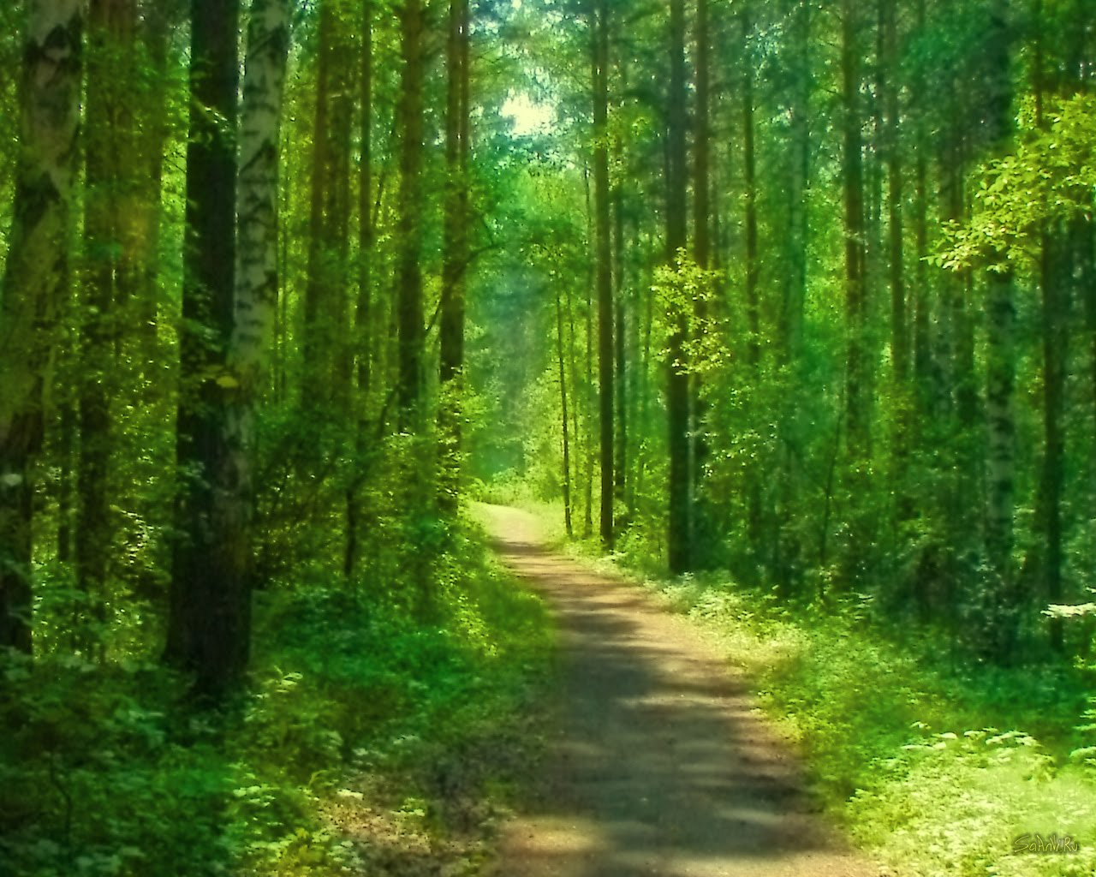
ФОН ЛЕСА

Slide 12
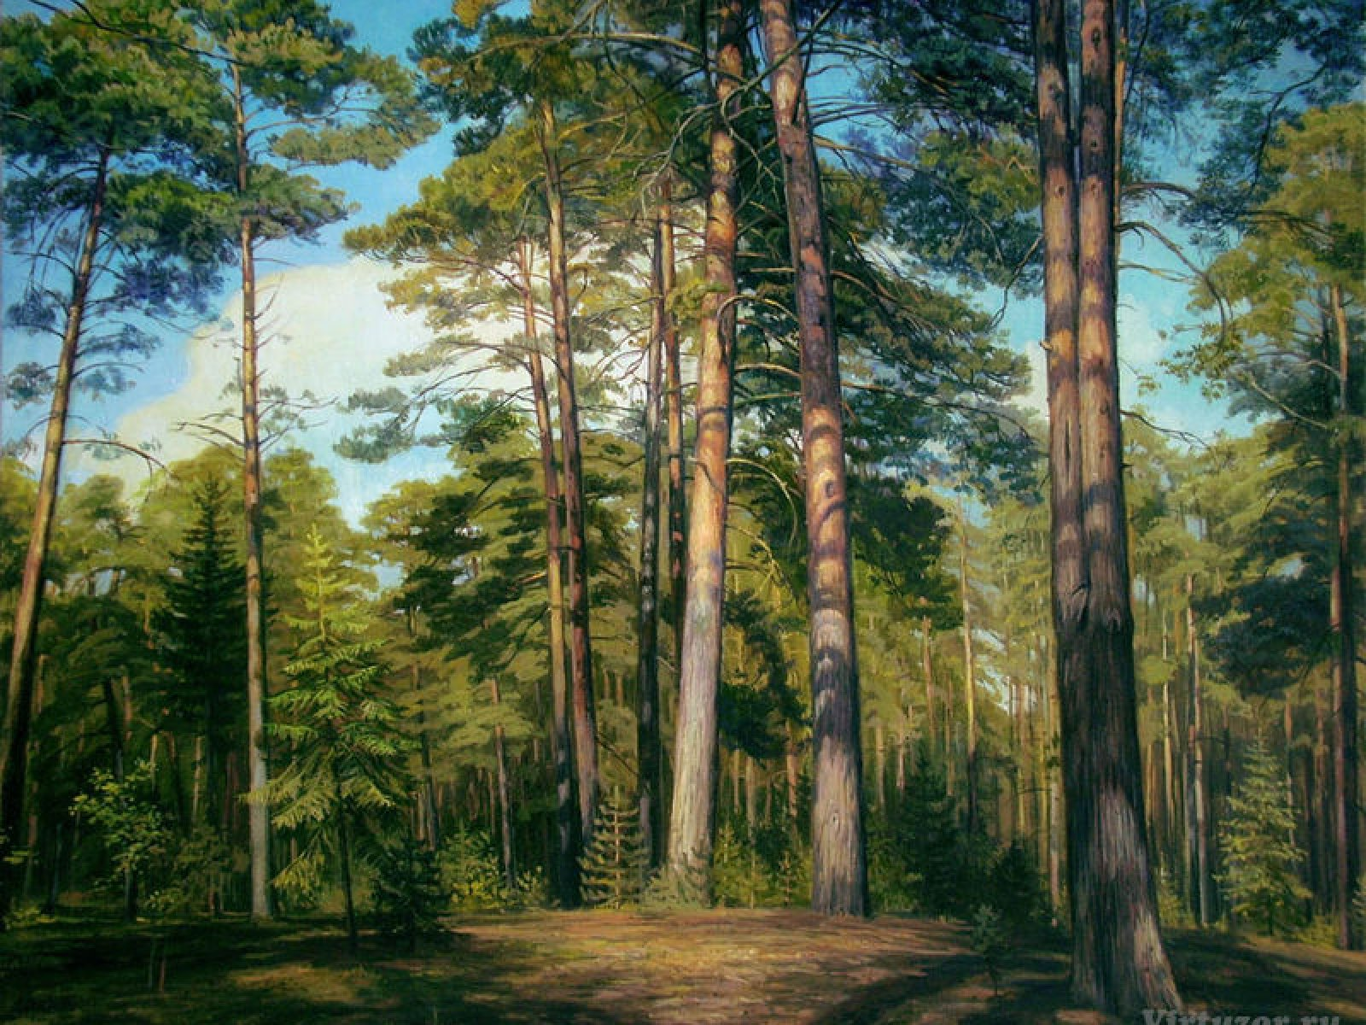


Slide 15

Н
Е
Р
В
И
ПЕРВОЦВЕТЫ!

Slide 16

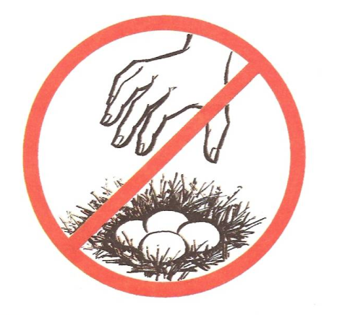
НЕ РАЗОРЯЙ
ПТИЧЬИ
ГНЕЗДА

Slide 17
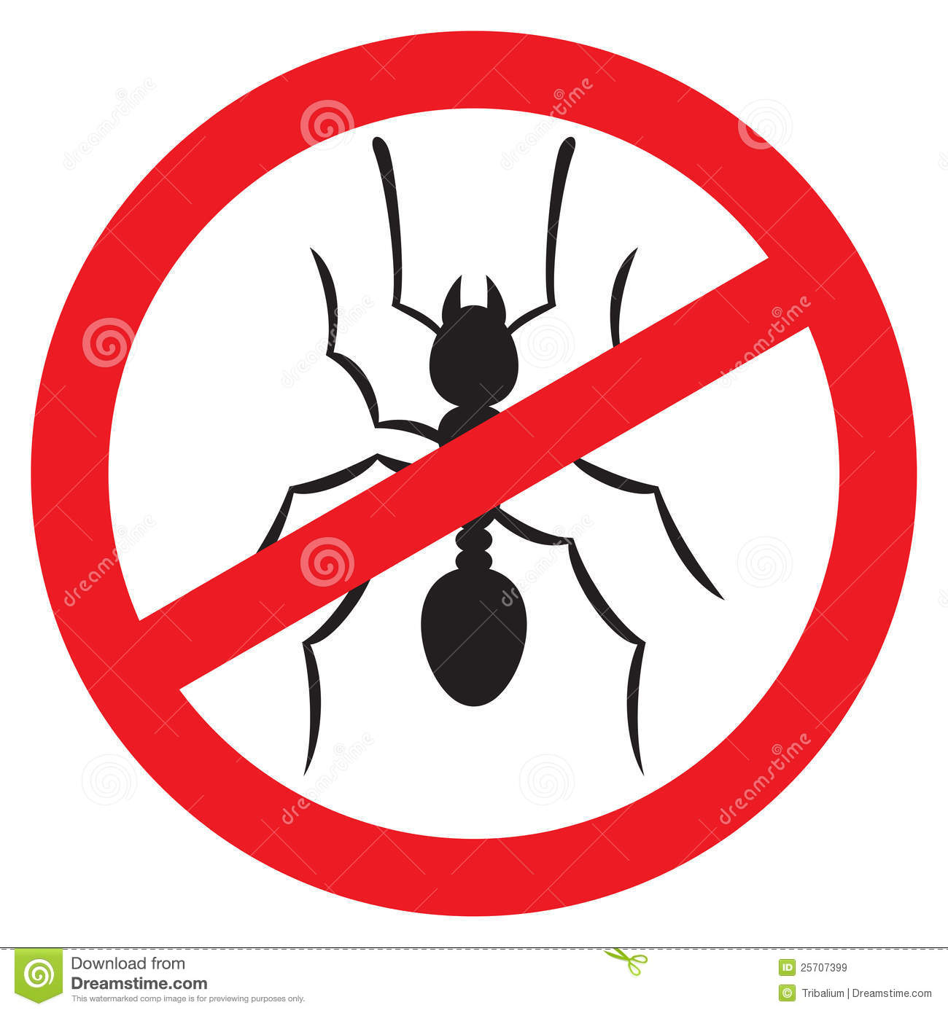
БЕРЕГИ
МУРАВЕЙНИКИ

Slide 18

Н
Е
Ж
Е
Ч
Ь
К
О
С
Т
Р
Ы

Slide 19


Slide 22


